Slide 1
Социальная сеть по музыкальным вкусам
Туркин Никита ITIНФ-18-2

Slide 2
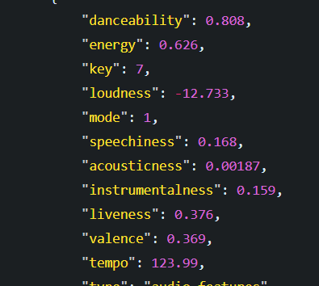
Основа для данных Spotify

Slide 3
Стек технологий
Backend:
Python 3.8
FastApi
Pandas/Numpy
SqlAlchemy
Alembic
PostgreSQL
Docker
Frontend:
TypeScript
React.js
NextJS
MaterialUI
ReactQuery
ReactHookForm

Slide 4
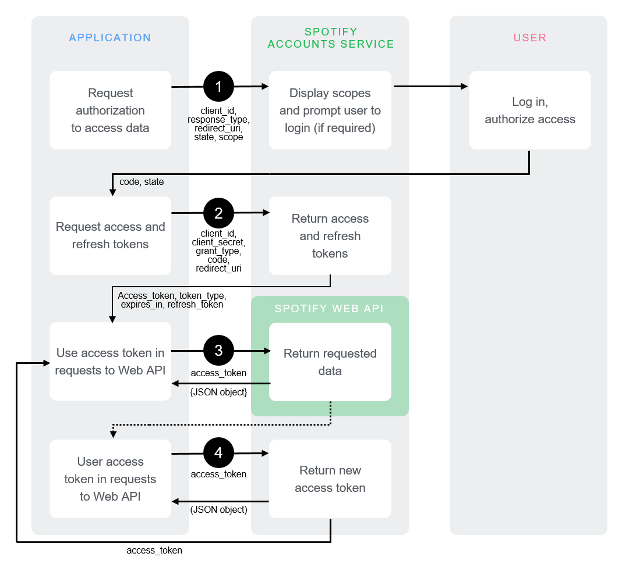
Spotify API

Slide 5
Доступные функции
Проверка стоит ли слушать конкретного исполнителя?
Сравнение в процентном соотношении схожести музыкальных вкусов

Slide 6
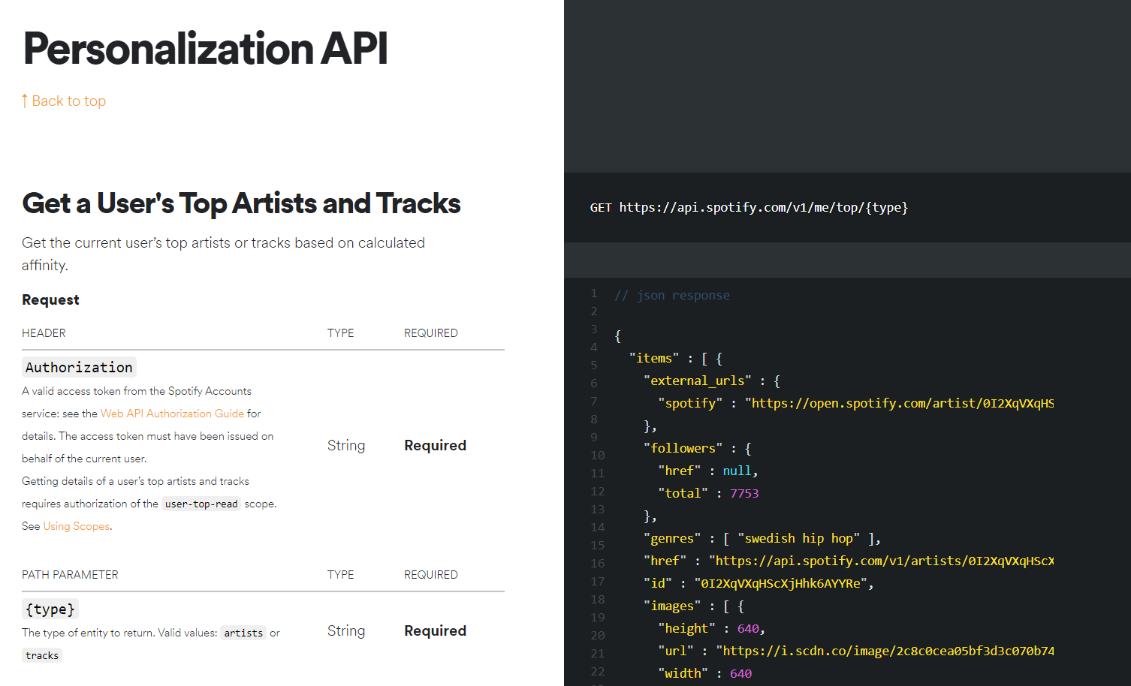
Основа для анализа данных

Slide 7
Что хотелось бы реализовать ещё?
Построение графа связности между пользователями
Кластеризация пользователей

Slide 8
Спасибо за внимание!

